Slide 1
O Plano de Livramento e o Papel de Ester
08 de Setembro de 2024
3º trimestre 2024
LIÇÃO 10

Slide 2
TEXTO ÁUREO
“Porque desde a antiguidade não se ouviu, nem com ouvidos se percebeu, nem com os olhos se viu um Deus além de ti, que trabalhe para aquele que nele espera.”
(Is 64.4)

Slide 3
VERDADE PRÁTICA
É nos momentos dramáticos da vida que mais aprendemos a confiar em Deus e a depender dEle realmente.

Slide 4
TEXTO BÍBLICO
Ester 4.5-17; 5.1-3,7,8

Slide 5
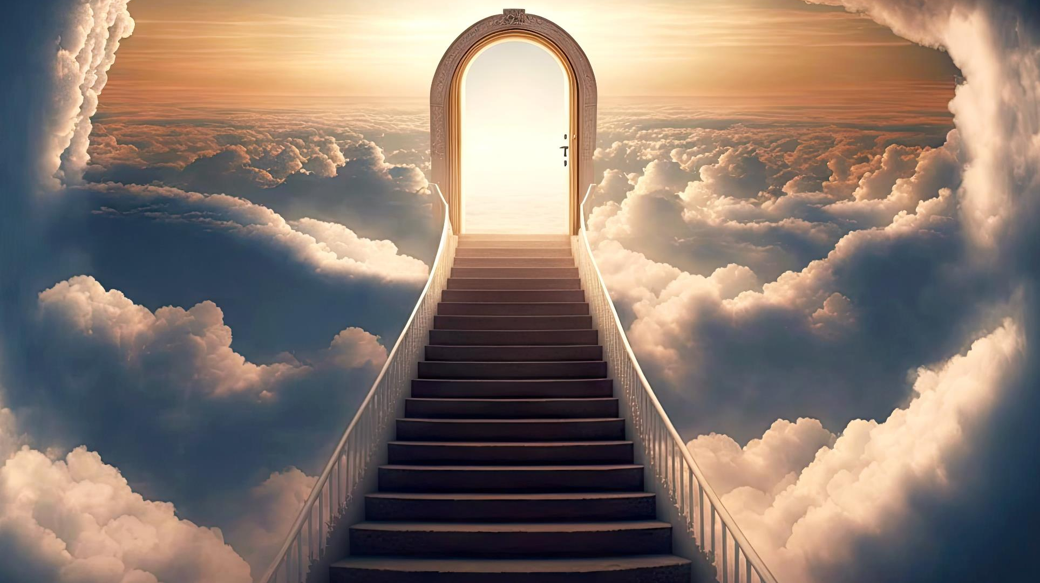
INTRODUÇÃO
Nesta lição estudaremos as atitudes de Mardoqueu e Ester em favor de todo o povo judeu.
O decreto do rei estava assinado. A ordem de extermínio havia chegado a todas as províncias.
O dia da matança estava definido. Era preciso clamar a Deus e agir sob sua direção.

Slide 6
OBJETIVOS DA LIÇÃO

Slide 7
1. RELATAR
o plano de Mardoqueu e o temor de Ester

Slide 8
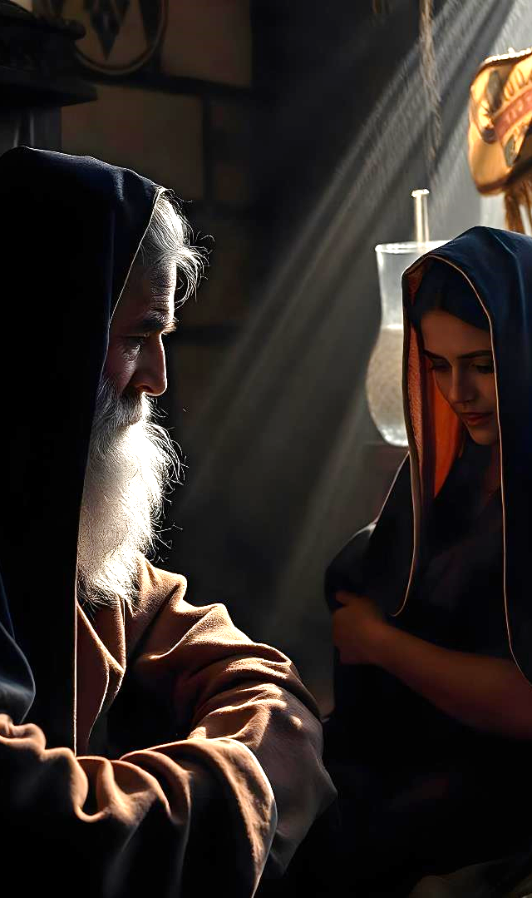
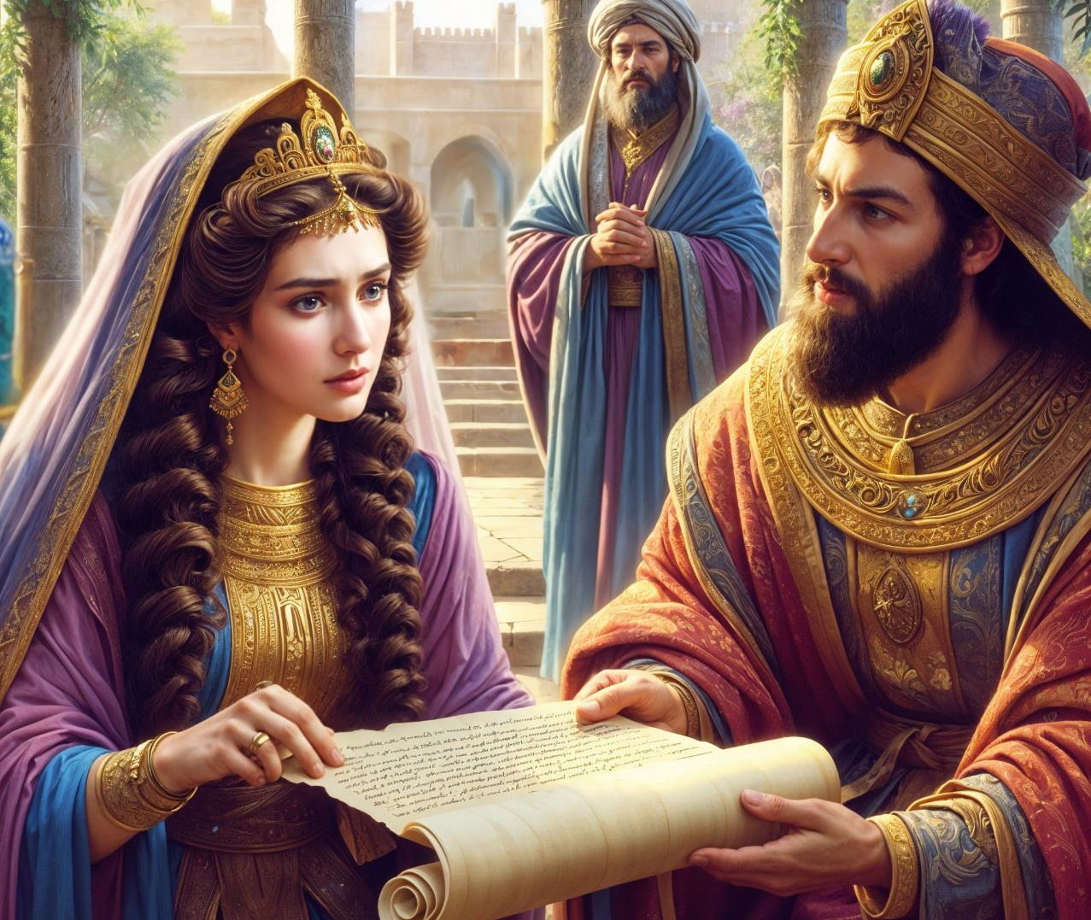
1. RELATAR
2. CONSIDERAR
o plano de Mardoqueu e o temor de Ester
o processo de convencimento de Ester por Mardoqueu

Slide 9
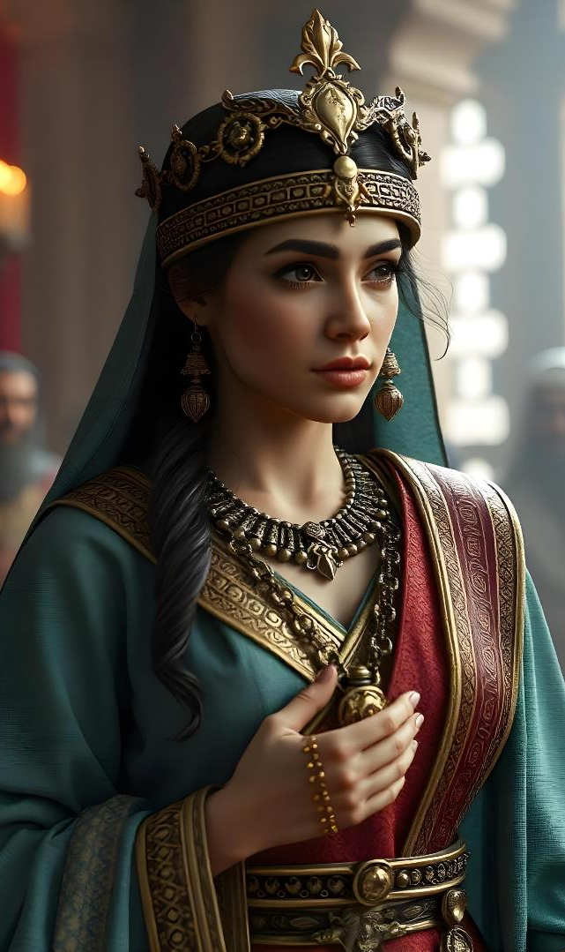
1. RELATAR
2. CONSIDERAR
3. DEMONSTRAR
o plano de Mardoqueu e o temor de Ester
o processo de convencimento de Ester por Mardoqueu
o plano de Ester diante do rei Assuero

Slide 10
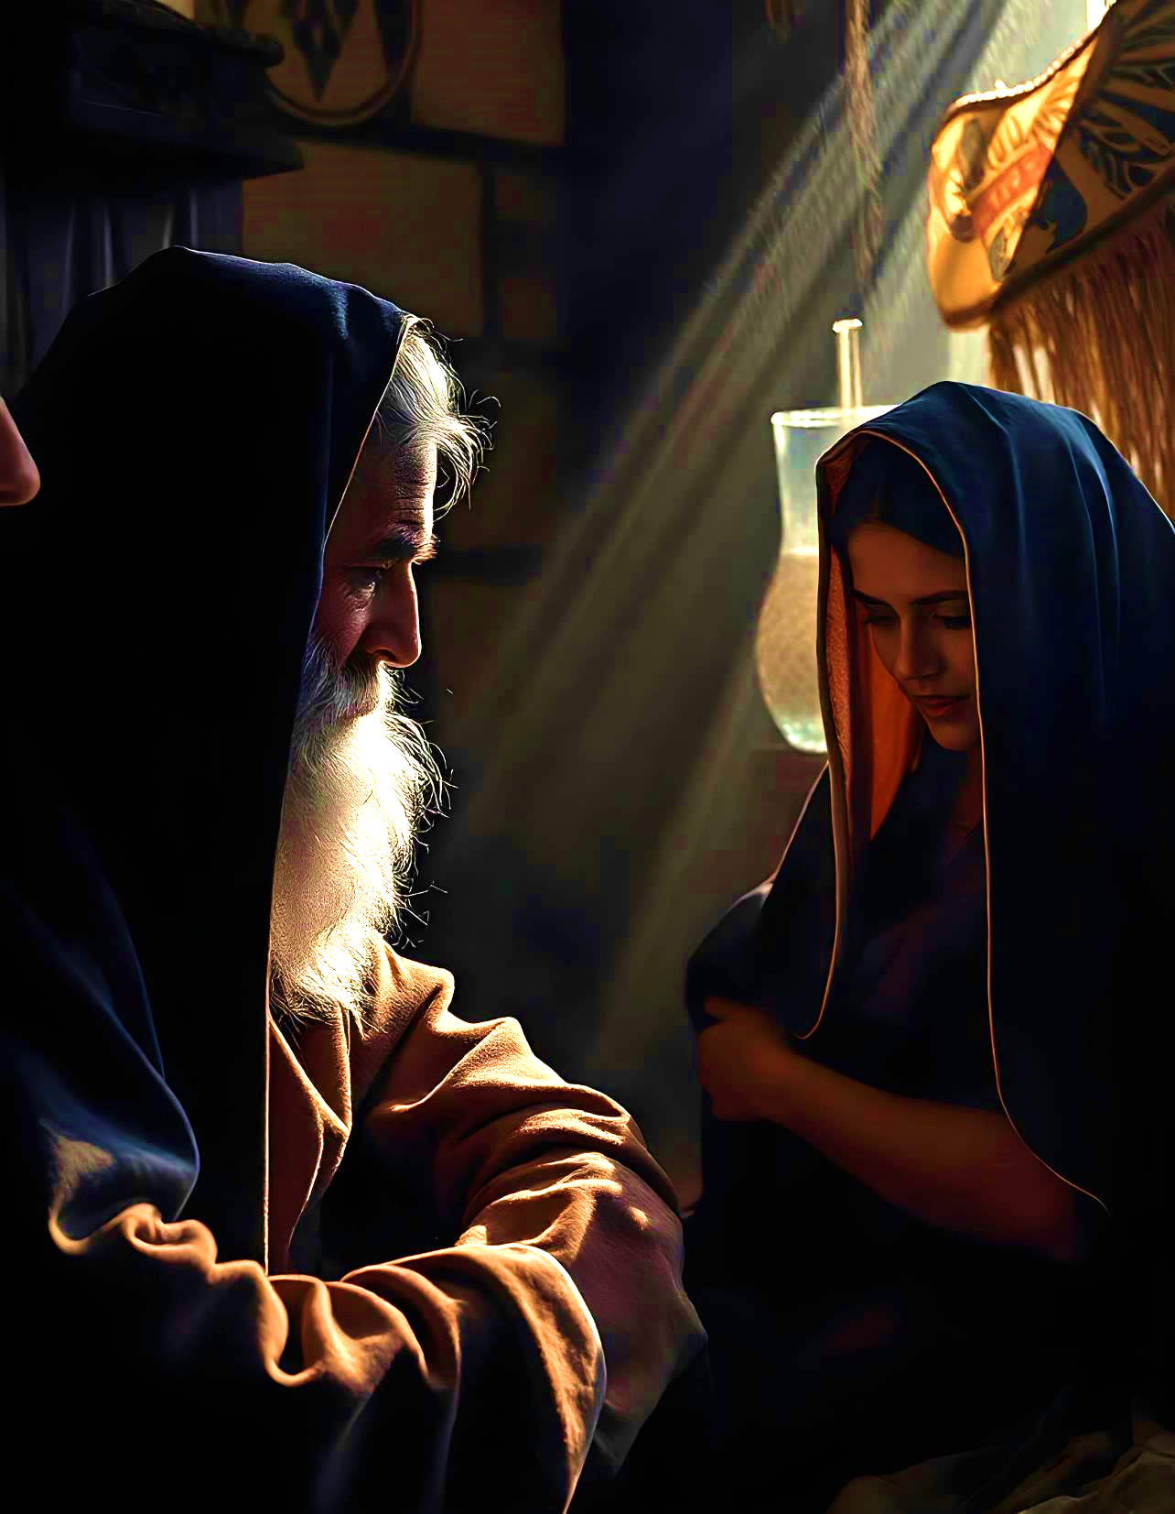
1
O PERIGOSO PLANO E O TEMOR DE ESTER

Slide 11
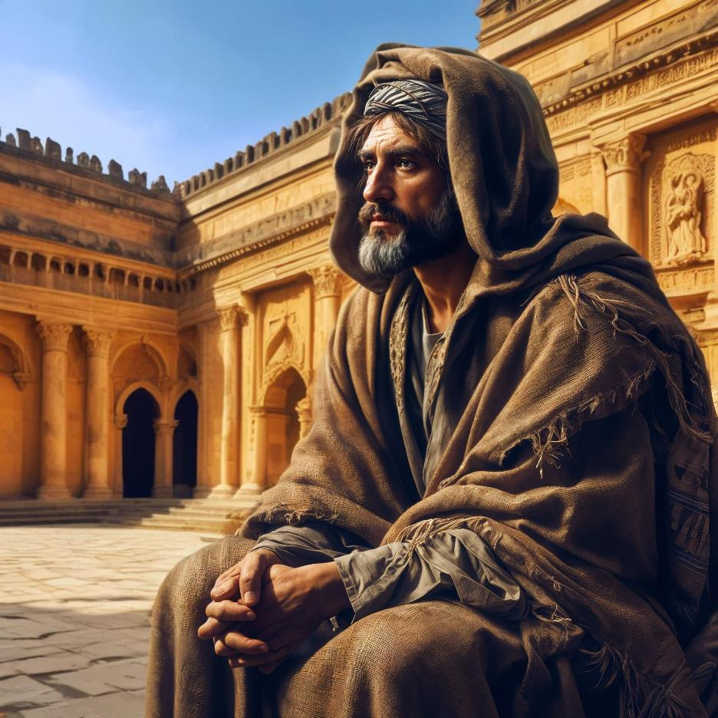
1. Lamento, choro e compadecimento
Mardoqueu não escondeu seu abatimento. O quadro trágico produziu nele um profundo lamento. Do palácio, Ester soube da crítica situação do primo e compadeceu-se, mas não sabia os motivos.
1 - O PERIGOSO PLANO E O TEMOR DE ESTER

Slide 12
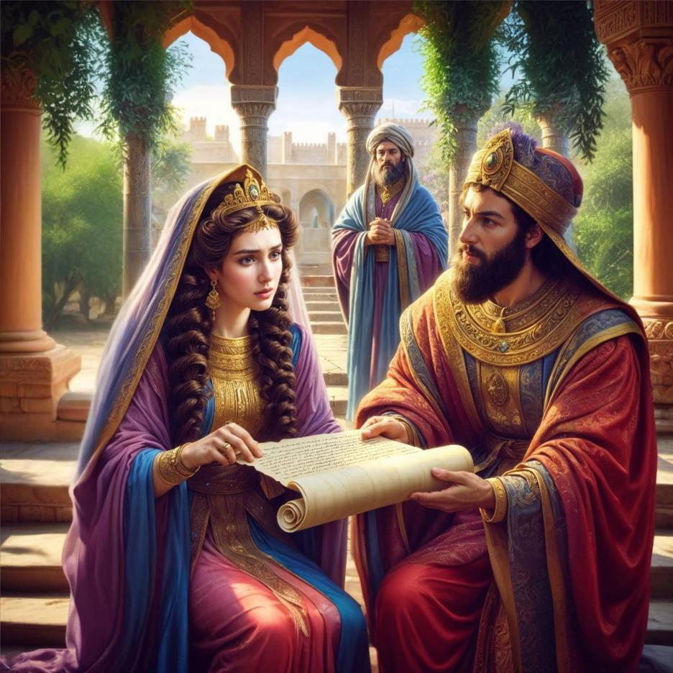
2. Um obstáculo real
Por intermédio de Hataque, Mardoqueu deixou Ester informada de todo o ardiloso plano de Hamã, enviando-lhe, inclusive, uma cópia do decreto de Assuero. Ele pediu que ela fosse ao rei e suplicasse pelos judeus.
1 - O PERIGOSO PLANO E O TEMOR DE ESTER

Slide 13
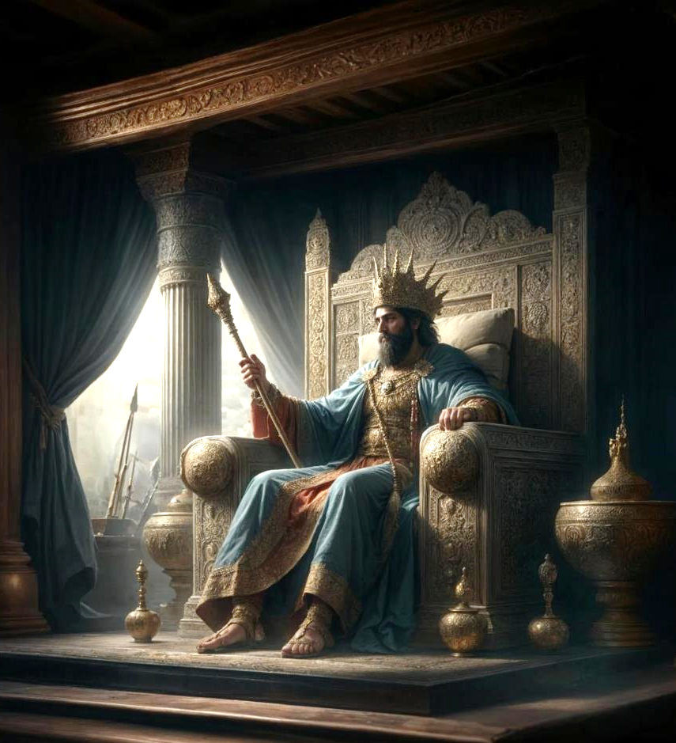
2. Um obstáculo real
Mas havia um grande obstáculo. Ester respondeu a Mardoqueu lembrando-lhe da lei que não permitia que qualquer pessoa, homem ou mulher, fosse ao interior do palácio sem ser chamada pelo rei. A sentença era a morte, salvo se o rei estendesse o cetro de ouro. Acredita-se que essa rigorosa norma existia porque os reis temiam ser vítimas de conspirações.
1 - O PERIGOSO PLANO E O TEMOR DE ESTER

Slide 14
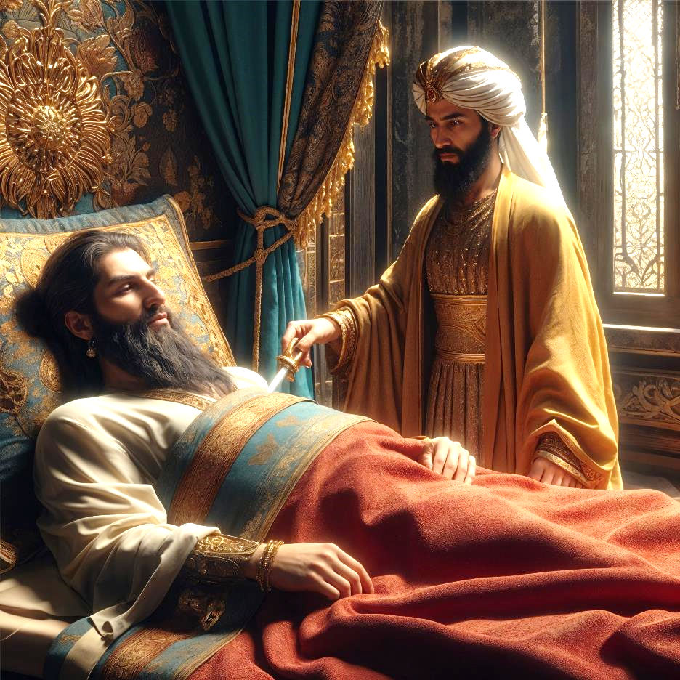
3. Autoritarismo e morte
O que Assuero temia lhe sobreveio. Foi assassinado por um dos oficiais do palácio em 465 a.C., oito anos depois dos episódios narrados no livro de Ester. Dois de seus guardas, aliás, já haviam tramado sua morte anos antes (Et 3.21). Decisões autoritárias produzem muitos inimigos.
1 - O PERIGOSO PLANO E O TEMOR DE ESTER

Slide 15
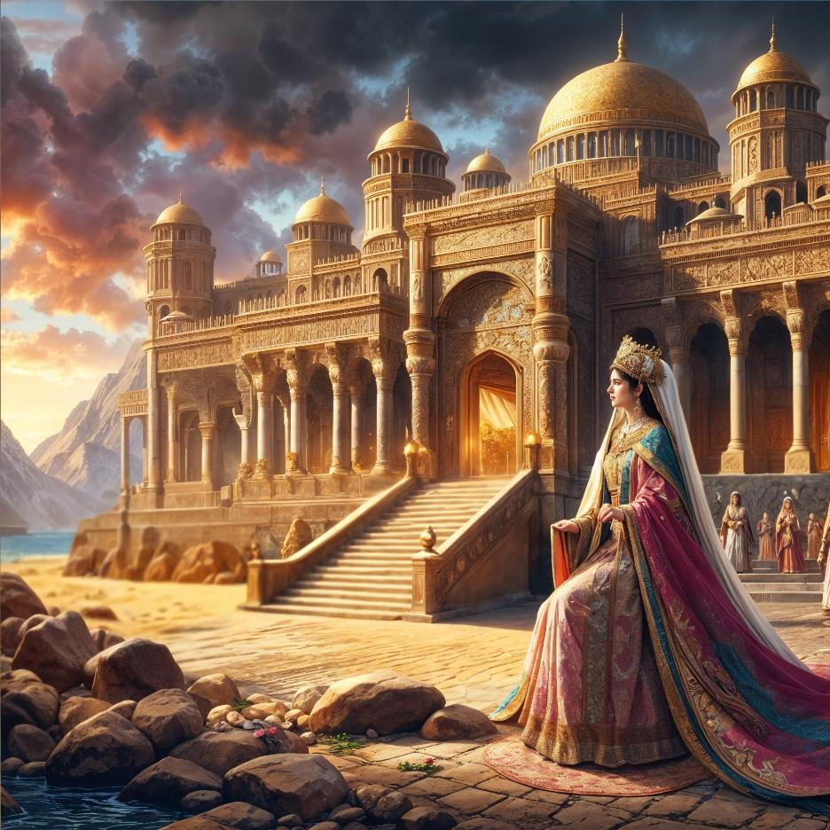
Sinopse I
Não era simples ir ao palácio e interceder ao rei pelo povo judeu.
1 - O PERIGOSO PLANO E O TEMOR DE ESTER

